Slide 1
第五章 数组和广义表
本章主要介绍下列内容：
数组的定义、基本运算和存储结构
特殊矩阵的压缩存储
广义表的基本概念

Slide 2
章节安排
5.1 多维数组
5.2 矩阵压缩存储
5.3 广义表

Slide 3
5.1 数组
5.1.1 数组的定义和基本运算
  数组的特点是每个数据元素又可以是一个线性表结构。因此，数组结构可以简单地定义为：若线性表中的数据元素为非结构的简单元素，则称为一维数组，即为向量；若一维数组中的数据元素又是一维数组结构，则称为二维数组；依次类推，若二维数组中的元素又是一个一维数组结构，则称作三维数组。
结论：线性表结构是数组结构的一个特例，而数组结构又是线性表结构的扩展。

Slide 4
数组
本节所讨论的数组与高级语言中的数组区别：
高级语言中的数组是顺序结构；
而本章的数组既可以是顺序的，也可以是链式结构，用户可根据需要选择。

Slide 5
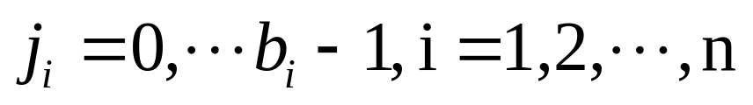
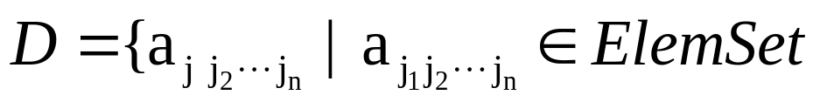
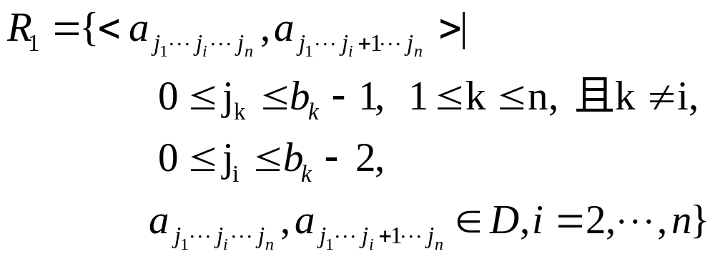
数组的抽象数据类型
ADT Array {
数据对象:
数据关系:

Slide 6
基本操作:
(1) InitArray (&A,n,bound1, …boundn)
//构造数组A
(2) DestroyArray (&A) // 销毁数组A
(3) Value(A,&e,index1,…,indexn) //取数组元素值
(4) Assign (A,&e,index1,…,indexn) //给数组元素赋值
}ADT Array

Slide 7
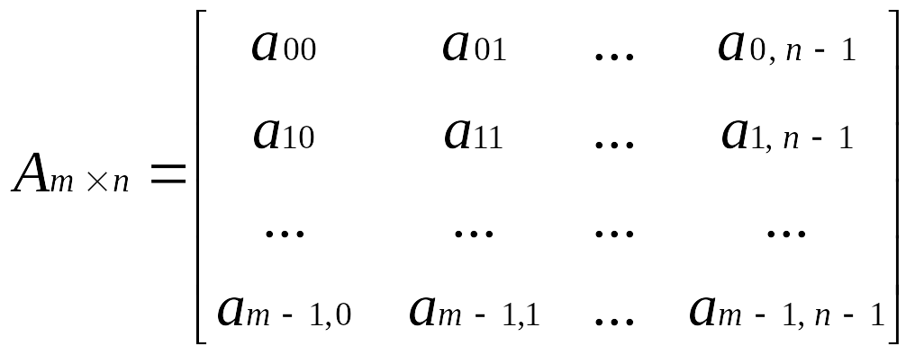
图 4-3

Slide 8
其中，A是数组结构的名称，整个数组元素可以看成是由m个行向量或n个列向量组成，其元素总数为m×n。在C语言中，二维数组中的数据元素可以表示成a[表达式1][表达式2]，表达式1和表达式2被称为下标表达式，比如，a[i][j]。
数组结构在创建时就确定了组成该结构的行向量数目和列向量数目，因此，在数组结构中不存在插入、删除元素的操作。
二维数组结构的基本操作：
（1） 给定一组下标，修改该位置元素的内容 Assign(A,item,index1,index2)
（2）给定一组下标，返回该位置的元素内容 Value(A,item,index1,index2)

Slide 9
  5.1.2 数组的存储结构
从理论上讲，数组结构也可以使用两种存储结构，即顺序存储结构和链式存储结构。然而，由于数组结构没有插入、删除元素的操作，所以使用顺序存储结构更为适宜。换句话说，一般的数组结构不使用链式存储结构。
组成数组结构的元素可以是多维的，但存储数据元素的内存单元地址是一维的，因此，在存储数组结构之前，需要解决将多维关系映射到一维关系的问题。举例：

Slide 10
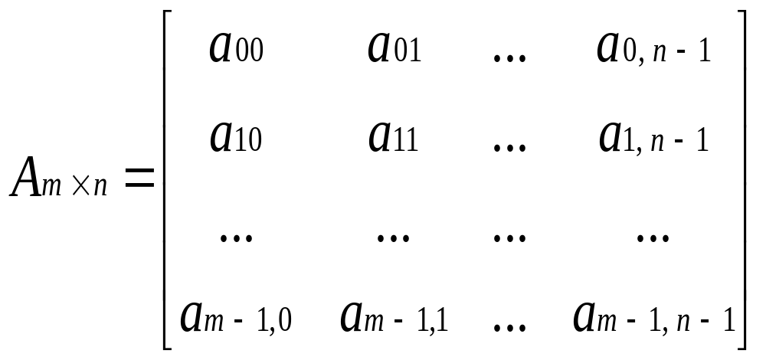

Slide 11
第0行 第1行 第m-1行
a) 按行存储
第0列 第1列 第n-1列
b) 按列存储

Slide 12
地址确定
二维数组(Amn)
loc(aij) = loc(a00) + ( i*n + j )*d
三维数组(Amnp)
loc(aijk) = loc(a000) + ( i*n*p + j*p+k ) *d
多维数组

Slide 13
一维数组
a, i = 0
LOC(i) =
LOC(i-1)+l = a+i*l, i > 0
0 1 2 3 4 5 6 7 8 9
a
35 27 49 18 60 54 77 83 41 02
l l l l l l l l l l
a+i*l
LOC(i) = LOC(i-1)+l = a+i*l

Slide 14
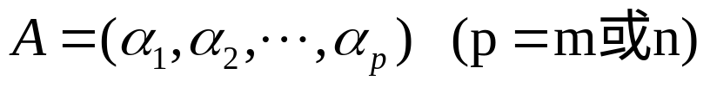
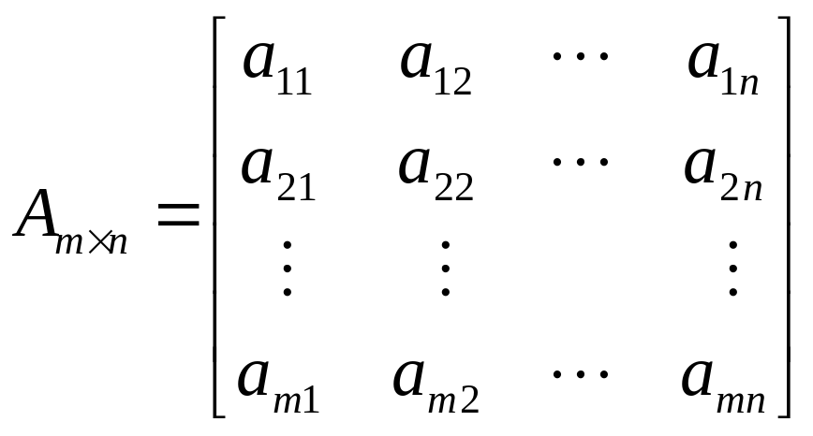
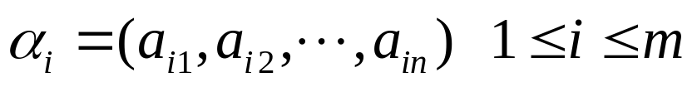
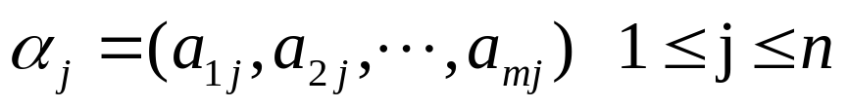
二维数组

Slide 15
数组的顺序存储
以行序为主序
C, PASCAL

Slide 16
以列序为主序
FORTRAN

Slide 17
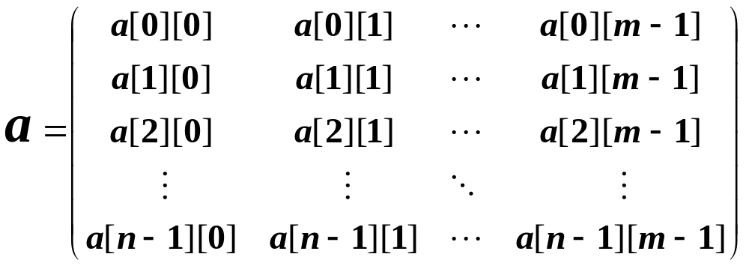
二维数组的行序优先表示
a[n][m]
设数组开始存放位置 LOC( 0, 0 ) = a
  LOC ( j, k ) = a + j * m + k

Slide 18
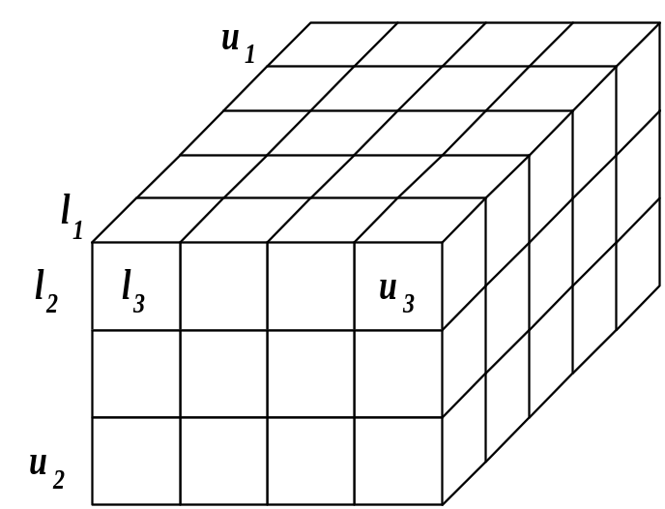
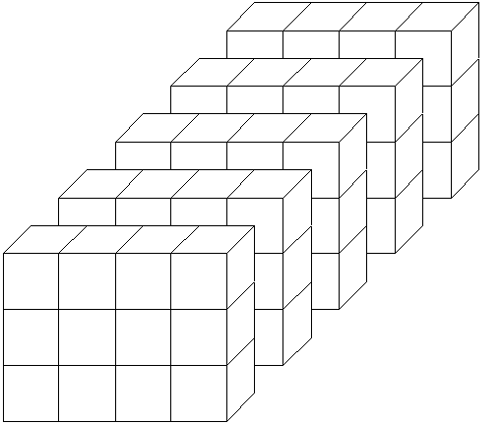
三维数组
按页/行/列存放，页优先的顺序存储
①
②
③

Slide 19
三维数组
  a[m1][m2] [m3] 各维元素个数为 m₁, m₂, m₃
  下标为 i₁, i₂, i₃的数组元素的存储位置：
LOC ( i₁, i₂, i₃ ) = a +
i₁* m₂ * m₃ + i₂* m₃ + i₃
前i₁页总
元素个数
第i₁页的
前i₂行总元素个数
第 i₂ 行前 i₃ 列元素个数

Slide 20
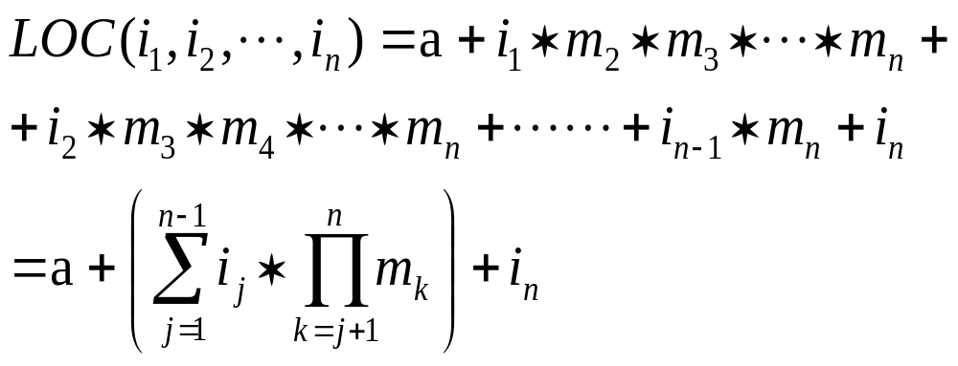
n维数组
  各维元素个数为 m₁, m₂, m₃, …, m_{n}
  下标为 i₁, i₂, i₃, …, i_{n} 的数组元素的存储位置：

Slide 21
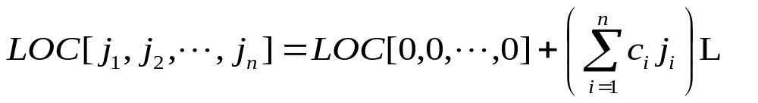
n维数组

Slide 22
练习
设有一个二维数组A[m][n]按行优先顺序存储，假设A[0][0]存放位置在644₍₁₀₎，A[2][2]存放位置在676₍₁₀₎，每个元素占一个空间，问A[3][3]₍₁₀₎存放在什么位置？脚注₍₁₀₎表示用10进制表示。
设数组元素A[i][j]存放在起始地址为Loc ( i, j ) 的存储单元中
∵ Loc ( 2, 2 ) = Loc ( 0, 0 ) + 2 * n + 2 = 644 + 2 * n + 2 = 676.
∴ n = ( 676 - 2 - 644 ) / 2 = 15
∴ Loc ( 3, 3 ) = Loc ( 0, 0 ) + 3 * 15 + 3 = 644 + 45 + 3 = 692.

Slide 23
练习
设有二维数组A[10,20]，其每个元素占两个字节， A[0][0]存储地址为100，若按行优先顺序存储，则元素A[6,6]的存储地址为 ，按列优先顺序存储，元素A[6,6]的存储地址为 。
352
232
(6*20+6)*2+100=352
(6*10+6)*2+100=232

Slide 24
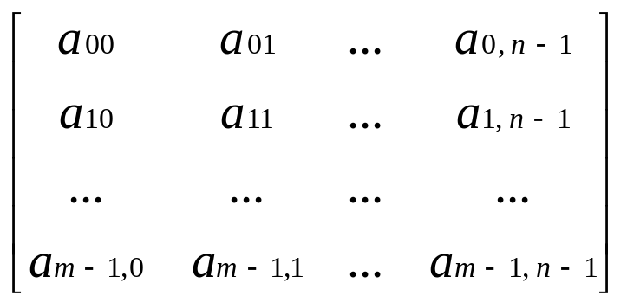
5.2 矩阵的压缩存储
矩阵是在很多科学与工程计算中遇到的数学模型。在数学上，矩阵是这样定义的：它是一个由m×n个元素排成的m行（横向）n列（纵向）的表。下面就是一个矩阵：

Slide 25
特殊矩阵的压缩存储
1. 什么是压缩存储？
若多个数据元素的值都相同，则只分配一个元素值的存储空间，且零元素不占存储空间。
2. 什么样的矩阵能够压缩？
一些特殊矩阵，如：对称矩阵，对角矩阵，三角矩阵，稀疏矩阵等。
3. 什么叫稀疏矩阵？
矩阵中非零元素的个数较少（一般小于5%）

Slide 26
数组下标(i,j) 确定 存储地址
1. 对称矩阵
[特点] 在n×n的矩阵a中，满足如下性质：
a_{ij}=a_{ji} (1 ≤ i, j ≤ n)
[存储方法] 只存储下(或者上)三角(包括主对角线)的数据元素。共占用n(n+1)/2个元素空间。
k= i(i-1)/2+j 当i≥j
j(j-1)/2+i 当i<j
sa
a₁₁ a₂₁ a₂₂ a₃₁ a_{ij}(a_{ji}) a_{nn}
k 1 2 3 4 n(n+1)/2
a_{ji}
a_{ij}

Slide 27
2. 三角矩阵
[特点] 对角线以下(或者以上)的数据元素(不包括对角线)全部为常数c。
[存储方法] 重复元素c共享一个元素存储空间，共占用n(n+1)/2+1个元素空间: sa[1.. n(n+1)/2+1]
上三角矩阵 下三角矩阵
k= (i-1)×(2n-i+2)/2+j-i+1 i≤j k= i×(i-1)/2+j i≥j
n(n+1)/2+1 i>j n(n+1)/2+1 i<j
C
C
上三角矩阵
下三角矩阵

Slide 28
3. 对角矩阵（带状矩阵）
[特点] 在n×n的方阵中，非零元素集中在主对角线及其两侧共L(奇数)条对角线的带状区域内 — L对角矩阵。
[存储方法]
以对角线的顺序存储
8 2 3 0 0 0
4 2 0 3 0 0
5 7 7 6 8 0
0 9 6 9 1 5
0 0 6 1 4 2
0 0 0 2 8 3
1 2 3 4 5 6
-2
-1
0
1
2
3 3 8 5
2 0 6 1 2
8 2 7 9 4 3
4 7 6 1 8
5 9 6 2
i1=i-j
j1=j
|i-j|≤(L-1)/2
sa
s[-2..2; 1..6]
k 1 n*L
五对角矩阵
k=(i1+2)*n+j1=(i-j+2)*n+j
|i-j|≤(L-1)/2

Slide 29
只存储带状区内的元素
除首行和末行，按每行 L个元素，共(n-2)L+(L+1)个元素。sa[1..(n-1)L+1]
k=(i-1)L+1+(j-i) |i-j|≤(L-1)/2
8 2 3 0 0 0
4 2 0 3 0 0
5 7 7 6 8 0
0 9 6 9 1 5
0 0 6 1 4 2
0 0 0 2 8 3
sa
8 2 3 4 2 0 3 5 7
k 1 2 3 4 5 6 7 8 9 10
7 6 8 9 6 9 1 5 6 1
11 12 13 14 15 16 17 18 19 20
4 2 2 8 3
21 22 23 24 25 26

Slide 30
稀疏矩阵
[特点] 大多数元素为零。
[常用存储方法] 只记录每一非零元素(i,j,a_{ij} )
节省空间，但丧失随机存取功能
顺序存储：三元组表
链式存储：十字(正交)链表
15 0 0 22 0 -15
0 11 3 0 0 0
0 0 0 -6 0 0
0 0 0 0 0 0
91 0 0 0 0 0
0 0 28 0 0 0
6×6

Slide 31

广义表
广义表（列表）： n ( ≥ 0 )个表元素组成的有限序列，
记作LS = (a₀, a₁, a₂, …, a_{n-1})
LS是表名，a_{i}是表元素，它可以是表 (称为子表)，可以是数据元素(称为原子)。
  n为表的长度。n = 0 的广义表为空表。

Slide 32
广义表与线性表的区别？
线性表的成分都是结构上不可分的单元素
广义表的成分可以是单元素，也可以是有结构的表
线性表是一种特殊的广义表
广义表不一定是线性表，也不一定是线性结构

Slide 33
广义表的基本运算
（1）求表头GetHead(L)：非空广义表的第一个元素，可以是一个单元素，也可以是一个子表
（2）求表尾GetTail(L)：非空广义表除去表头元素以外其它元素所构成的表。表尾一定是一个表

Slide 34
练习
A=( )
GetHead和GetTail均无定义
A=(a,b)
GetHead(A)=a GetTail(A)=(b)
A=(a)
GetHead(A)=a GetTail(A)=( )
A=((a))
GetHead(A)=(a) GetTail(A)=( )
A=(a,b,(c,d),(e,(f,g)))
GetHead(GetTail(GetHead(GetTail(GetTail(A)))))
d

Slide 35
广义表的特点
有次序性
有长度
有深度
可递归
可共享
一个直接前驱和一个直接后继
＝表中元素个数
＝表中括号的重数
自己可以作为自己的子表
可以为其他广义表所共享

Slide 36
练习：求下列广义表的长度
1）A =( )
2）B = ( e )
3）C =( a ,( b , c , d ) )
4）D=( A , B ,C )
5）E=(a, E)
n=0，因为A是空表
n=1，表中元素e是原子
n=2，a 为原子，(b,c,d)为子表
n=3，3个元素都是子表
n=2，a 为原子，E为子表
D=(A,B,C)=(( ),(e),(a,(b,c,d)))，共享表
E=(a,E)=(a,(a,E))= (a,(a,(a,…….)))，E为递归表

Slide 37
4.6 案例分析与实现
案例4.1 ：病毒感染检测
【案例分析】
  因为患者的DNA和病毒DNA均是由一些字母组成的字符串序列，要检测某种病毒DNA序列是否在患者的DNA序列中出现过，实际上就是字符串的模式匹配问题。
  可以利用BF算法，也可以利用更高效的KMP算法。
  但与一般的模式匹配问题不同的是，此案例中病毒的DNA序列是环状的。
  这样需要对传统的BF算法或KMP算法进行改进。

Slide 38
【案例实现】
  对于每一个待检测的任务，假设病毒DNA序列的长度是m，因为病毒DNA序列是环状的，为了线性取到每个可行的长度为m的模式串，可将存储病毒DNA序列的字符串长度扩大为2m，将病毒DNA序列连续存储两次。
  然后循环m次，依次取得每个长度为m的环状字符串，将此字符串作为模式串，将人的DNA序列作为主串，调用BF算法进行模式匹配。
  只要匹配成功，即可中止循环，表明该人感染了对应的病毒；否则，循环m次结束循环时，可通过BF算法的返回值判断该人是否感染了对应的病毒。

Slide 39
【算法步骤】
① 从文件中读取待检测的任务数num。
② 根据num个数依次检测每对病毒DNA和人的DNA是否匹配，循环num次，执行以下操作：
  从文件中分别读取一对病毒DNA序列和人的DNA序列；
  设置标志性变量flag，用来标识是否匹配成功，初始为0，表示未匹配；
  病毒DNA序列的长度是m，将存储病毒DNA序列的字符串长度扩大为2m，将病毒DNA序列连续存储两次；
  循环m次，重复执行以下操作：
    依次取得每个长度为m的病毒DNA环状字符串；
    将此字符串作为模式串，将人的DNA序列作为主串，调用BF算法进行模式匹配，将匹配结果返回赋值给flag；
    若flag非0，表示匹配成功，中止循环，表明该人感染了对应的病毒。
  退出循环时，判断flag的值，若flag非0，输出“YES”，否则，输出“NO”。

Slide 40
小结
1. 明确数组和广义表这两种数据结构的特点，掌握数组地址计算方法，了解几种特殊矩阵的压缩存储方法。
2.掌握广义表的定义、性质及其GetHead和GetTail的操作。

Slide 41
习 题 五
⑴ 什么是广义表？请简述广义表与线性表的区别？
⑵ 一个广义表是(a, (a, b), d, e, (a, (i, j), k)) ，请画出该广义表的链式存储结构。
⑶ 设有二维数组a[6][8]，每个元素占相邻的4个字节，存储器按字节编址，已知a的起始地址是1000，试计算：
① 数组a的最后一个元素a[5][7]起始地址；
② 按行序优先时，元素a[4][6]起始地址；
③ 按行序优先时，元素a[4][6]起始地址。

Slide 42
⑷ 设A和B是稀疏矩阵，都以三元组作为存储结构，请写出矩阵相加的算法，其结果存放在三元组表C中，并分析时间复杂度。
⑸ 设有稀疏矩阵B如下图所示，请画出该稀疏矩阵的三元组表和十字链表存储结构。
0 3 0 0 0 0 0 0
0 0 0 0 0 0 0 0
-3 0 0 0 0 0 0 4
A=
0 0 2 0 0 2 0 0
0 18 0 0 0 0 0 0
0 0 0 0 4 0 5 0
0 0 -3 0 0 0 0 0

